Slide 1
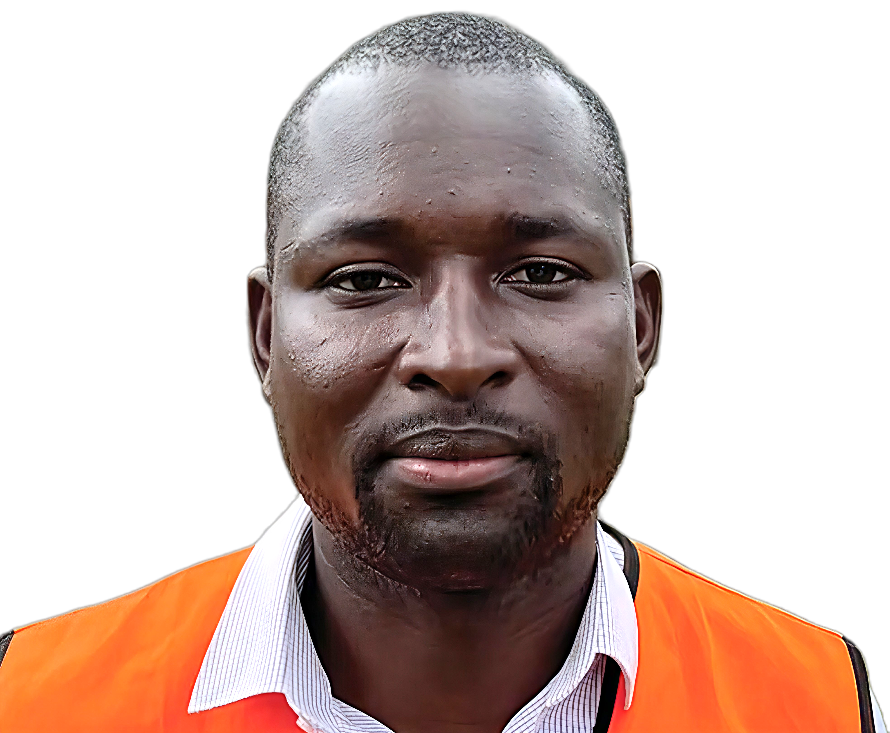
ஆசீர்வாதங்களின் அரங்கு
மே 23, வாரம் 8
கென்யா
எலியா

Slide 2
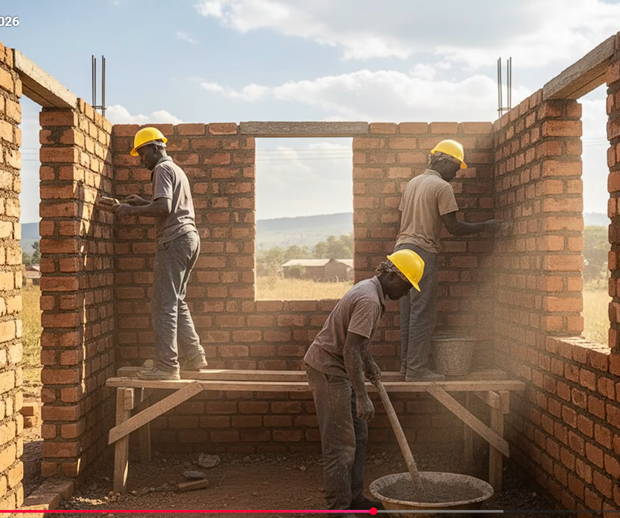
1
கென்யாவில் உள்ள செவன்த்-டே அட்வென்டிஸ்ட் காதுகேளாதோர் உறைவிடப் பள்ளிக்கு இந்தப் புதிய பல்நோக்கு அரங்கு ஒரு மிகப்பெரிய ஆசீர்வாதமாக அமையப்போகிறது. உங்கள் காணிக்கையின் உதவியுடன் கட்டப்பட்ட இந்த அரங்கு, அது கட்டப்பட்டுக் கொண்டிருந்த போதே ஒரு பெரிய ஆசீர்வாதமாகத் திகழ்ந்தது.
கட்டுமானப் பணி மேற்பார்வையாளர் தான் இதுவரை இதுபோன்ற ஒரு திட்டத்தைப் பார்த்ததே இல்லை என்று கூறினார். மூன்றுமாத கால கட்டுமானப் பணியின்போது எந்தவொரு விபத்தோ அல்லது காயங்களோ ஏற்படவில்லை. கட்டுமானப் பொருட்கள் திருடப்படவில்லை. பணியாளர்கள் யாரும் மது அருந்திவிட்டு வேலைக்கு வரவில்லை.
கட்டுமானப் பணியின் ஆரம்பம் முதல் முடிவுவரை தேவனுடைய பாதுகாப்பு கரம் அந்த இடத்தைத் தாங்கியதுபோல இருந்ததாக மேற்பார்வையாளர் கூறினார். இந்தப் புதிய பல்நோக்கு அரங்கம், கென்யாவின் தலைநகரான நைரோபியிலிருந்து மேற்கே 185 மைல் தொலைவில் உள்ள கிசி நகரத்தில் அமைந்துள்ள பள்ளியில் உள்ளது. இந்தப் பள்ளி 2023-ஆம் ஆண்டின் முதல் காலாண்டில் பதின்மூன்றாம் ஓய்வுநாள் காணிக்கையின் ஒரு பகுதியைப் பெற்றது. அந்த நிதி நவீன சமையலறை மற்றும் உணவருந்தும் இடத்துடன் கூடிய பல்நோக்கு அரங்கைக் கட்டப் பயன்படுத்தப்பட்டது.

Slide 3
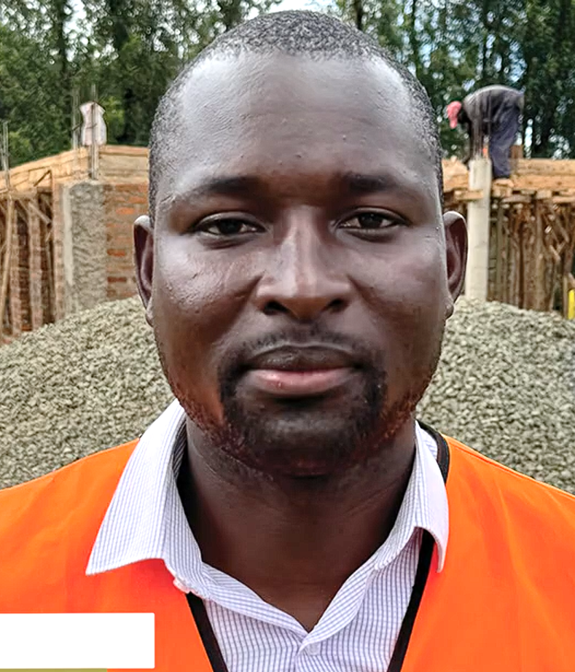
2
இதற்கு முன்பு, இரும்புத் தகடுகளால் ஆன தற்காலிக சமையலறையில் விறகு அடுப்பில் உணவு சமைக்கப்பட்டது, மேலும் பிள்ளைகள் திறந்த வெளியில் அமர்ந்து உணவு உண்டு வந்தனர். அந்த நிதி சிறுவர் மற்றும் சிறுமிகளுக்கான புதிய விடுதியைத் திறக்கவும் உதவியது. இந்தப் பள்ளியில் 4 முதல் 18 வயது வரையிலான 73 மாணவர்கள் (43 சிறுமிகள் மற்றும் 29 சிறுவர்கள்) பயில்கின்றனர்.
2024-ஆம் ஆண்டின் பிற்பகுதியில், 36 வயதான செவன்த்-டே அட்வென்டிஸ்ட் உறுப்பினரான எலியா என்கிற மேஸ்திரியின் மேற்பார்வையில் சமையலறை மற்றும் உணவருந்தும் கூடம் கட்டும் பணிகள் தொடங்கின.
ஒவ்வொரு நாளும் காலையில், அந்த இடத்தில் வேலை செய்ய வந்த 30 முதல் 40 கட்டுமானத் தொழிலாளர்களுடன் இணைந்து எலியா ஜெபித்தார். தொழிலாளர்களில் பெரும்பாலானோர் அந்தப் பகுதியைச் சேர்ந்தவர்கள், அவர்கள் அட்வென்டிஸ்ட் சபையைச் சேர்ந்தவர்கள் அல்ல.
‘அன்புள்ள தேவனே, இன்று காலை நாங்கள் வேலைக்குச் செல்லும்போது எங்களுக்கு உதவி செய்யும். எங்களுக்கு ஆற்றலையும் நல்ல ஆரோக்கியத்தையும் தாராளமாகத் தாரும். நாங்கள் வேலை செய்யும்போது எங்களைப் பாதுகாத்தருளும்’ என்று ஜெபிப்பார். அந்த ஜெபங்களுக்கு தேவன் பதிலளித்ததாக அவர் கூறினார்.

Slide 4
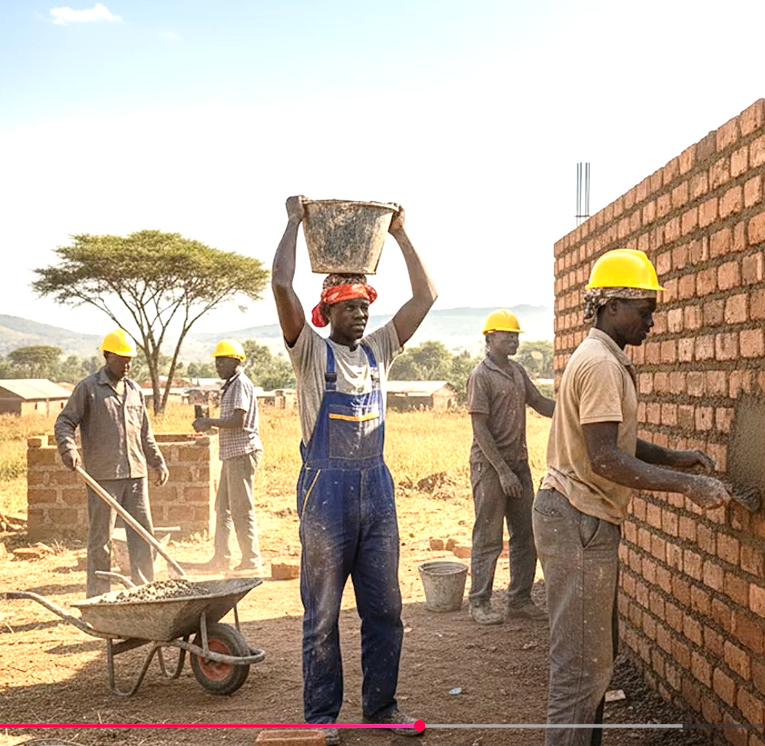
3
“பொதுவாகக் கட்டுமானப்பணிகளில், தொழிலாளர்கள் மேல்தளத்திலிருந்து கீழே விழுவதுண்டு அல்லது கட்டுமான இடிபாடுகள் யாராவது ஒருவர்மீது விழுந்து காயப்படுத்துவதுண்டு, மேலும், கட்டுமான இடங்களில் திருட்டு என்பது ஒரு பொதுவான பிரச்சனை என்றும் எலியா கூறினார். இரவு நேரத்திலோ அல்லது பகல் நேரத்தில் வேலை நடந்து கொண்டிருக்கும்போதோ சிமெண்ட் அல்லது இரும்புத் தகடுகளை மக்கள் திருடிச்செல்வார்கள்.
“ஆனால் இங்கே, அப்படி ஒரு சம்பவம்கூட நடக்கவில்லை” என்று அவர் ஆச்சரியத்துடன் குறிப்பிட்டார். மற்றொரு பொதுவான பிரச்சினை பணம் பட்டுவாடா தொடர்பானது. கட்டுமான நிறுவனங்களுக்குச் சரியான நேரத்தில் பணம் கிடைக்காதபோது, அவர்களால் கட்டுமானப் பொருட்களை வாங்கவோ அல்லது தொழிலாளர்களுக்குச் சம்பளம் வழங்கவோ முடியாது. ஆனால் இந்தத் திட்டத்தில் அந்தச் சிக்கலும் எழவில்லை.
பள்ளியில் பணப் பரிமாற்றங்கள் எப்போதும் சரியான நேரத்தில் நடந்தன. கட்டுமானத் தொழிலாளர்கள் தங்கள் வேலையை விரும்பிச் செய்வதாகத் தெரிந்தது. அந்தப் பகுதியில் உள்ள மற்ற திட்டங்களுடன் ஒப்பிடும்போது இங்குச் சம்பளம் நன்றாக இருந்ததாகவும், ஓய்வுநாளில் விடுமுறை கிடைப்பதை அவர்கள் பெரிதும் மதிப்பதாகவும் எலியா கூறினார். மற்ற இடங்களில் வாரத்தில் ஏழு நாட்களும் வேலை செய்யவேண்டியிருக்கும்.

Slide 5
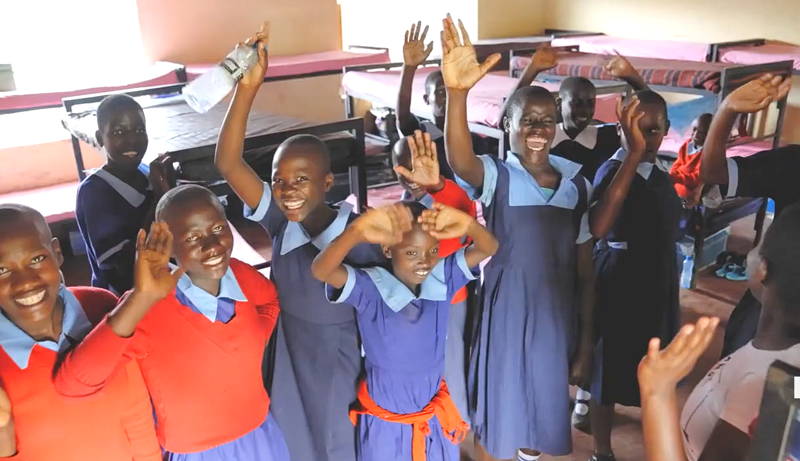
4
ஒவ்வொரு நாளும் ஏராளமான தொழிலாளர்கள் வேலைக்கு வந்ததால், யாரைத் தேர்ந்தெடுப்பது என்பதில் எலியாவிற்குச் சிரமம் ஏற்பட்டது. திட்டத்தின் முதல் நாளில், சில தொழிலாளர்கள் மது அருந்திவிட்டு வந்தனர். ஆனால் எலியா அவர்களிடம், “நீங்கள் குடித்திருந்தால் இங்கே வேலை செய்ய முடியாது” என்று கறாராகக் கூறிவிட்டார். அதே நபர்கள் அடுத்த நாள் மது அருந்தாமல் வேலைக்கு வந்தனர்.
தொழிலாளர்கள் ஒருவருக்கொருவர் குடிக்காமல் இருக்க ஊக்குவிப்பதையும் எலியா கவனித்தார். யாராவது ஒருவர் வேலை முடிந்ததும் குடிக்கவேண்டும் என்று சொன்னால், மற்றவர்கள், “அப்படிச் செய்யாதே. நீ குடித்தால் இங்கே வேலை செய்யமுடியாது” என்று எச்சரிப்பார்கள்.
வாரங்கள் செல்லச் செல்ல, வேலையைத் தக்கவைத்துக்கொள்ள வேண்டும் என்பதற்காகத் தொழிலாளர்கள் தொடர்ந்து மது அருந்தாமல் இருப்பதைக் கண்ட எலியா வியப்படைந்தார். தொழிலாளர்கள் பலர் இனி ஒருபோதும் மது அருந்துவதில்லை என்ற முடிவை எடுப்பார்கள் என்று தான் நம்புவதாக எலியா கூறினார். “எங்கள் பணியின் தாக்கம், அவர்கள் குடிப்பழக்கத்தை முற்றிலும் கைவிடும்படி அவர்கள் மனதை மாற்றும் என்று நாங்கள் ஜெபம் செய்கிறோம்” என்று அவர் கூறினார்.

Slide 6
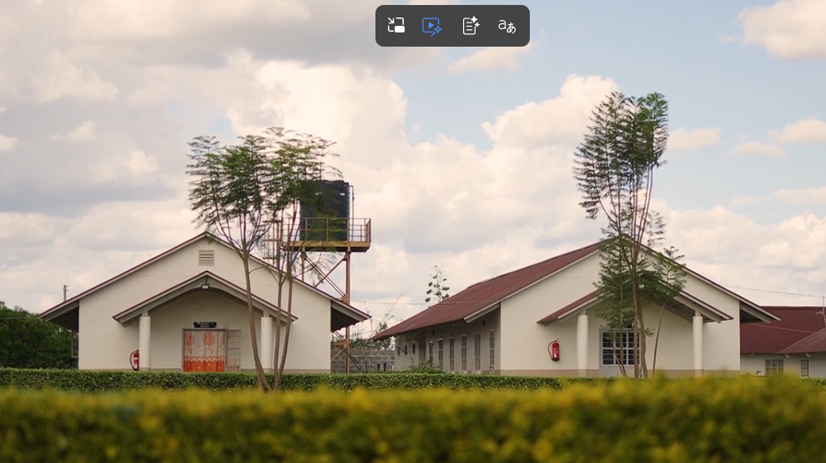
5
2023-ஆம் ஆண்டு உங்களைப் போன்ற சபை உறுப்பினர்கள் காட்டிய தாராள குணம், இந்த வார ஊழியக்கதையில் விவரிக்கப்பட்டுள்ள நிகழ்வுகளுக்கு வழிவகுத்தது. மவாடா காதுகேளாதோர் அட்வென்டிஸ்ட் பள்ளியின் மாணவர்களுக்கு மட்டுமல்லாமல், சமையலறை மற்றும் உணவருந்தும் கூடத்தைக் கட்ட உதவிய கட்டுமானத் தொழிலாளர்களுக்கும் இயேசுவின் அன்பைப்பரப்ப உங்கள் பணம் இவ்வாறு பயன்படுத்தப்பட்டுள்ளது. இந்தக் காலாண்டின் ஊழியத்திட்டங்களில் மற்றொன்று கென்யாவில் உள்ள மற்றொரு பள்ளியாகும். நைரோபிக்கு அருகில் உள்ள மரிஷோ அட்வென்ட் நர்சரி பள்ளியில் புதிய வகுப்பறைகளைக் கட்டுவதற்கான நிதி உதவி இந்தக் காலாண்டின் காணிக்கை மூலம் வழங்கப்படும். இந்த முக்கியமான திட்டத்திற்கு நிதி வழங்குவதற்கு உங்களுக்கு நன்றி கூறுகிறோம்.

